Slide 1
Mesure de profils longitudinaux non destructrice
Nicolas Delerue

Slide 2
Plan
Mesures de profil logitudinal par rayonnement de Smith-Purcell
Expériences et résultats
Potentiel
Work supported by seed funding from Université Paris-Sud, program « Attractivité » and by the ANR under contract ANR-12-JS05-0003-01.

Slide 3
Principe de la mesure
Lorsqu’un paquet de particules charges passe prés d’un réseau de diffraction, du rayonnement est émis.
Rayonnement de Smith-Purcell
Si la taille du réseau est bien choisie ce rayonnement encode le profil longitudinal du faisceau.
Mesure non destructrice.

Slide 4
Exemple de mesures (simulations)
Le rayonnement émis est proportionnel à la transformée de Fourier du profil longitudinal d’un paquet.
En plus de la longueur (durée) du paquet cela permet de mesurer la microstructure du paquet.

Slide 5
Résultats
Plusieurs campagnes expérimentales passées et en cours
E-203 à FACET (SLAC)
SPESO à SOLEIL
Mesures à Frascati
Mesures à CLIO

Slide 6
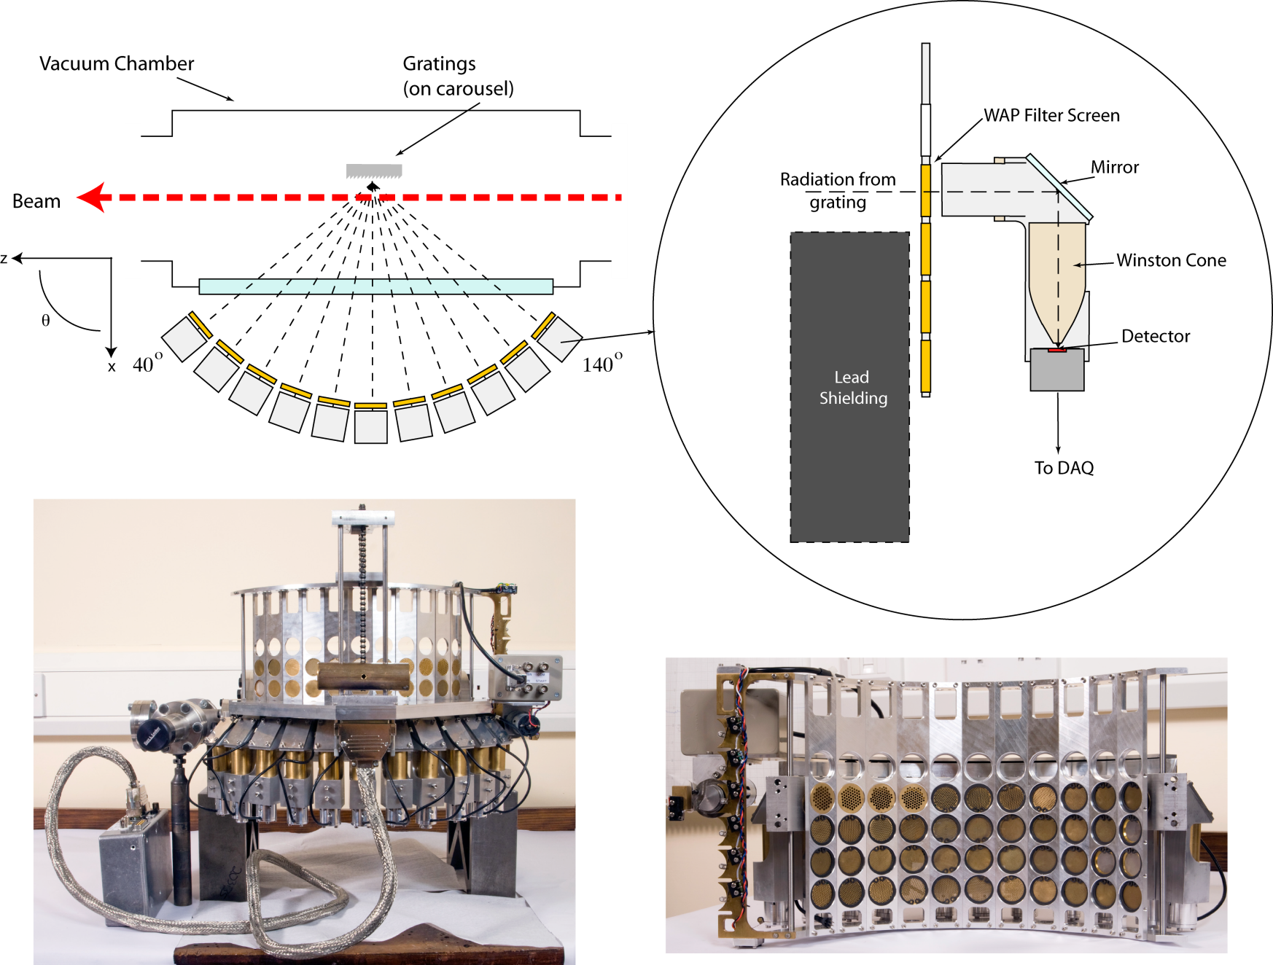
Expérience E-203
Expérience E-203 à FACET (SLAC)
Expérience en collaboration avec l’Université d’Oxford
FACET: 20 GeV, paquet femtoseconde

Slide 7
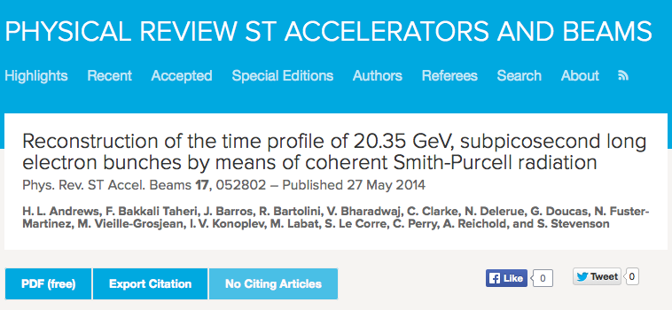
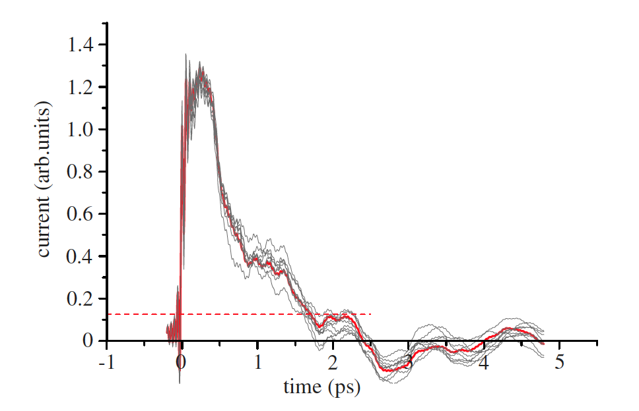
Expérience E-203
Expérience E-203 à FACET (SLAC)
Expérience en collaboration avec l’Université d’Oxford
FACET: 20 GeV, paquet femtoseconde

Slide 8
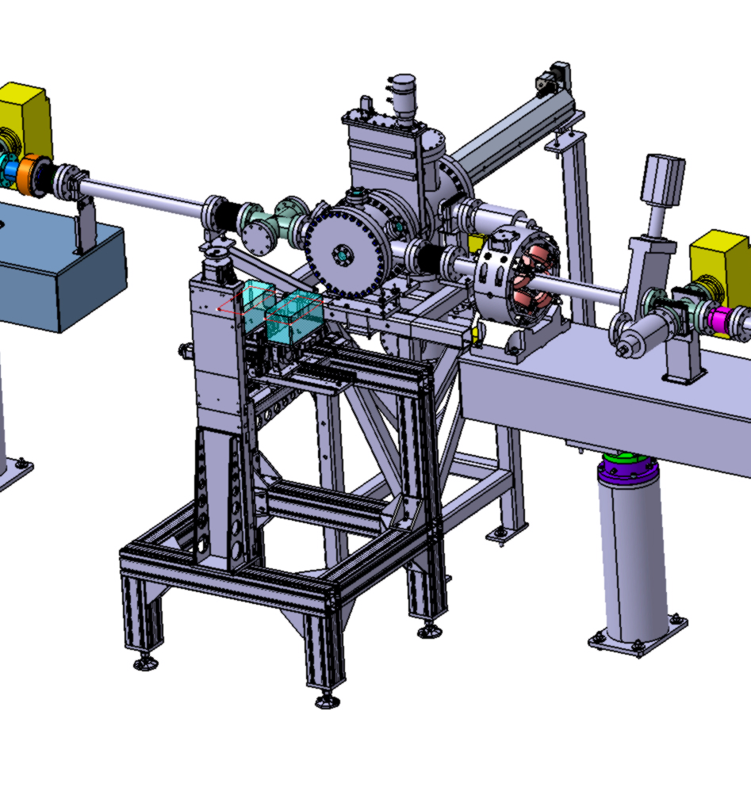
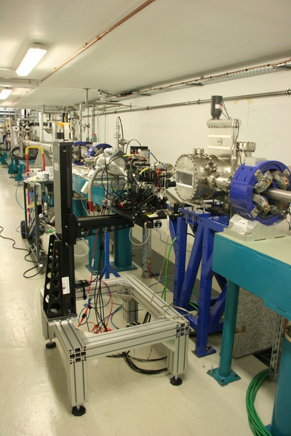
Expérience SPESO à SOLEIL
Expérience SPESO à SOLEIL
Expérience sur le linac du synchrotron SOLEIL
100 MeV, paquet picoseconde

Slide 9
Expérience SPESO à SOLEIL
Expérience SPESO à SOLEIL
Mesure compatibles avec un paquet ~ 14.2ps
Limite de détection du dispositif tel qu’installé.
Compatible avec les mesures faites lors du démarrage du linac de SOLEIL

Slide 10
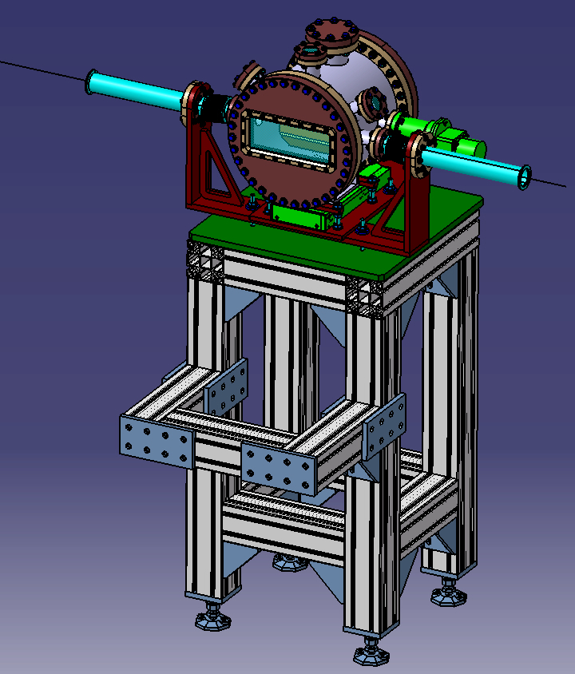
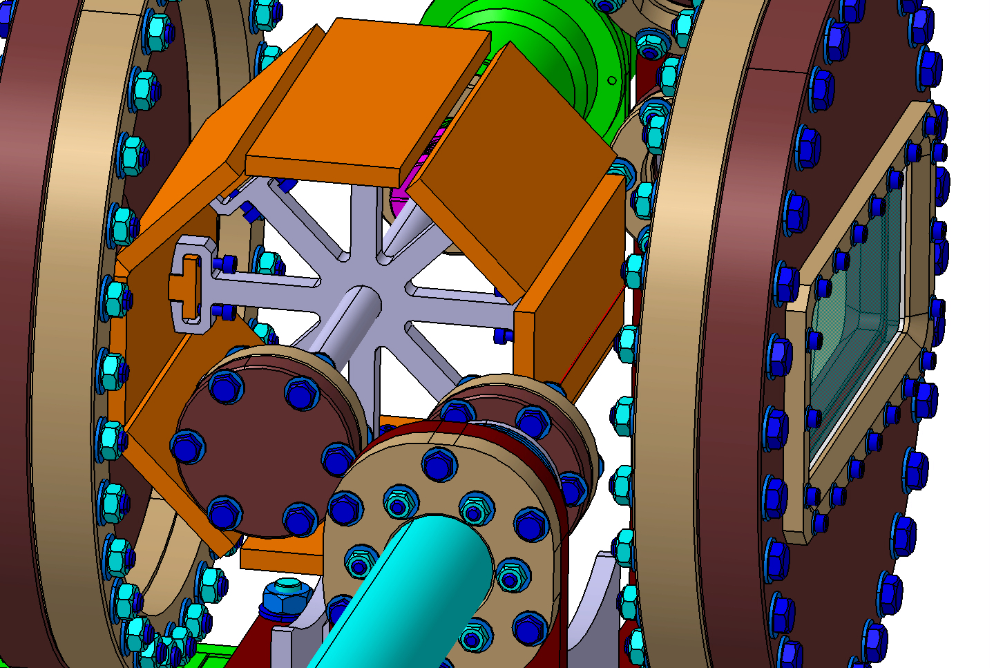
Expérience à Frascati
Expérience à Frascati
Installé à SPARC au LN Frascati
100 MeV, paquet sub-picoseconde
Buts: tests de la stratégie de mesure en un tir.
Mesures retardées par des problèmes techniques sur l’accélérateur et la pandémie.
Prochaines mesures prévues début 2022.

Slide 11
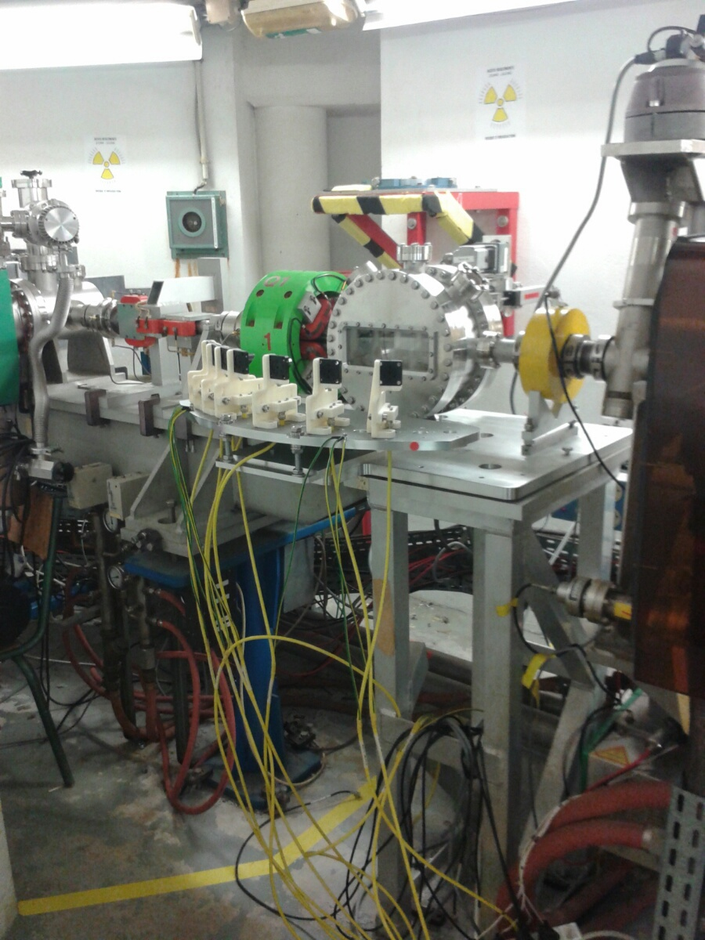
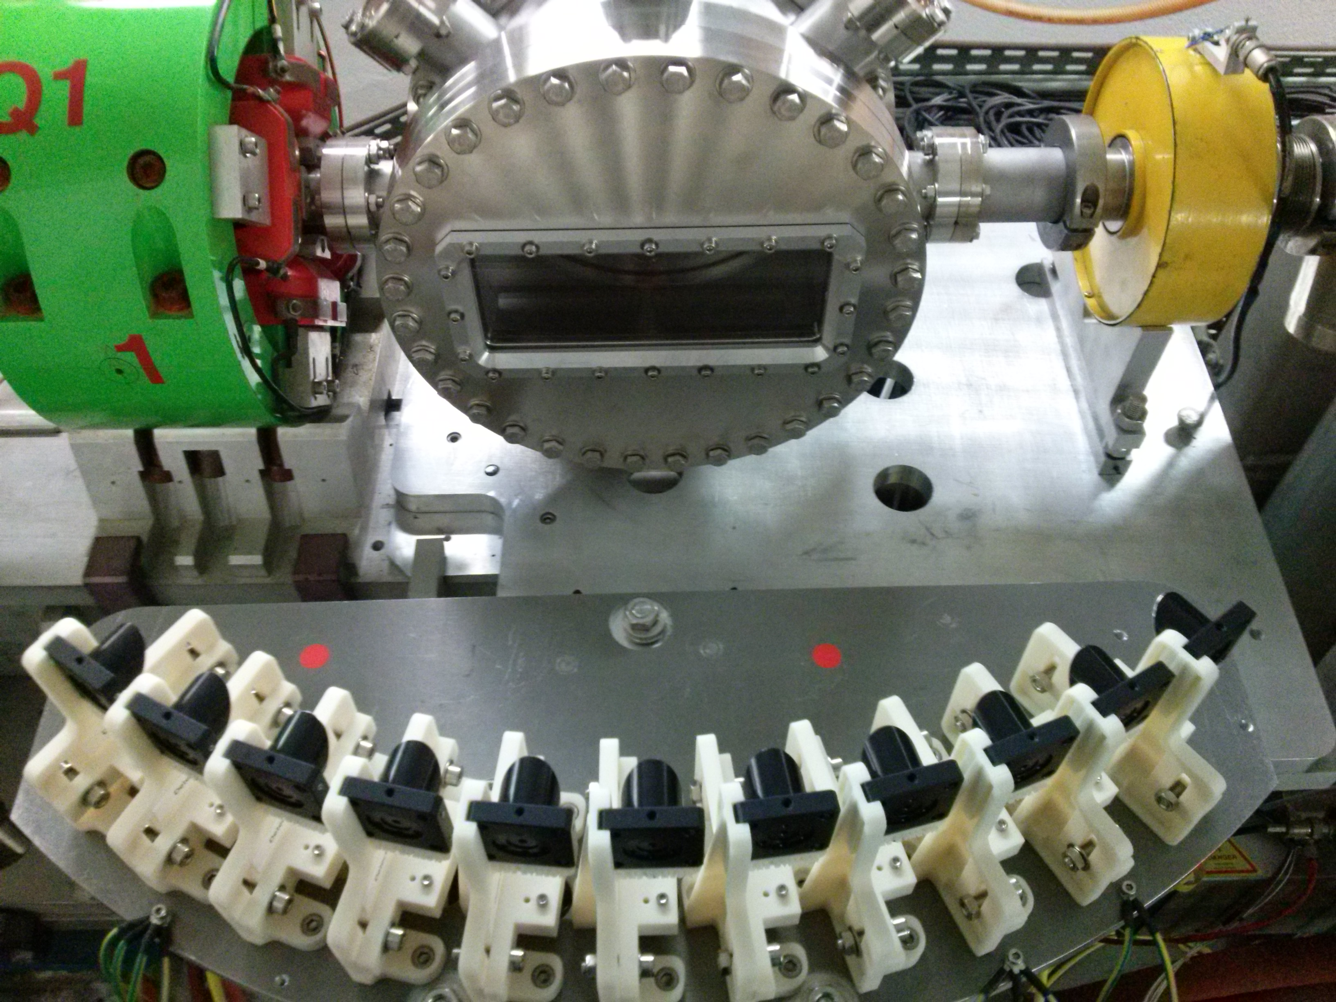
Expérience à CLIO
Expérience à CLIO
CLIO (collaboration LAL-LURE): Laser à Électrons libres installé à Orsay
~30 MeV, quelques ps
But: démontrer des mesures en direct en salle de contrôle

Slide 12
Expérience à CLIO
Expérience à CLIO
Résultats probants en 2017.
Claire dépendance du signal sur la phase du linac.
Expérience arrêtée pour installer un nouveau détecteur.
Attente du remplacement du klystron de CLIO (~2023).
Objectif: avoir un outils utilisable en salle de contrôle

Slide 13
Perspectives
À quoi cela peut servir?
Accélérateurs laser-plasma
Machines à protons fort courant (eg: MEBT de l’ESS)
Linacs à récupération d’Énergie

Slide 14
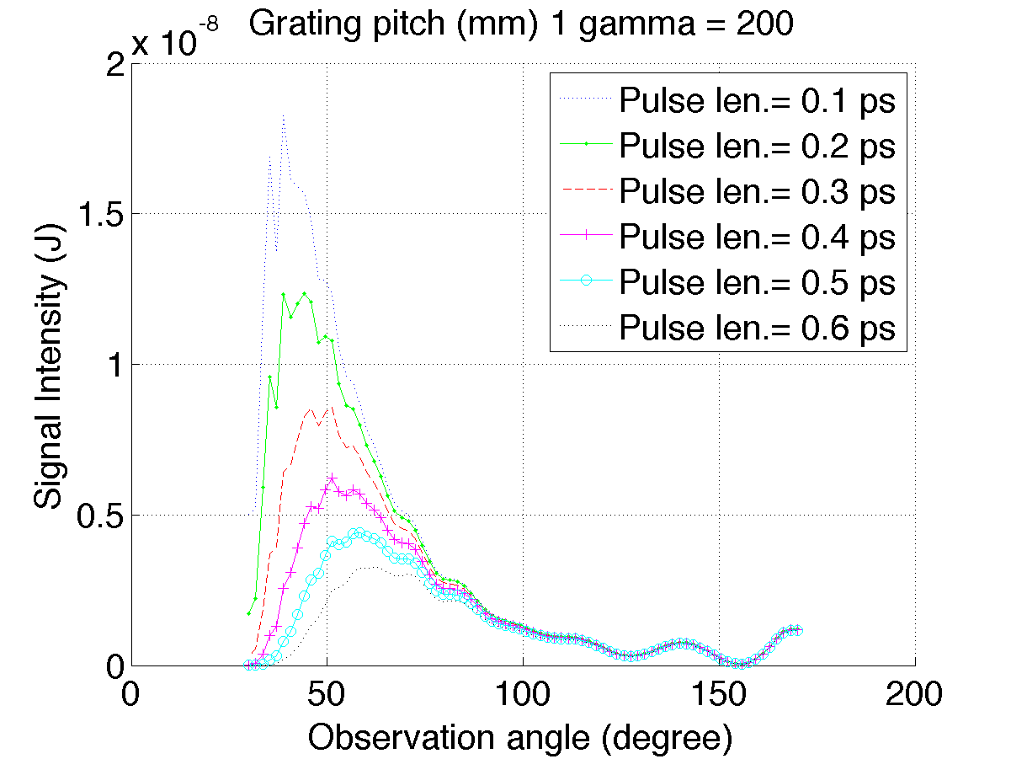
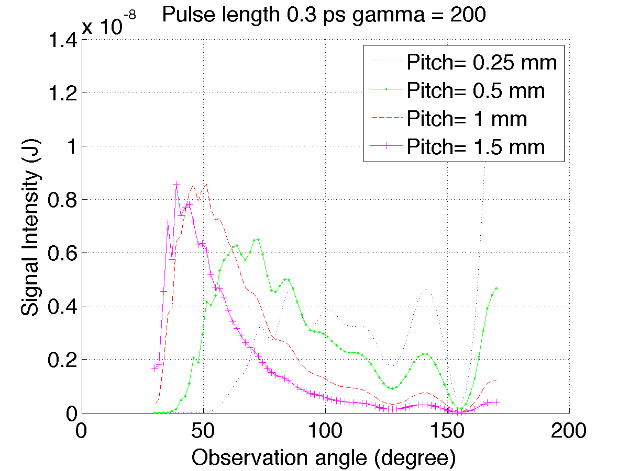
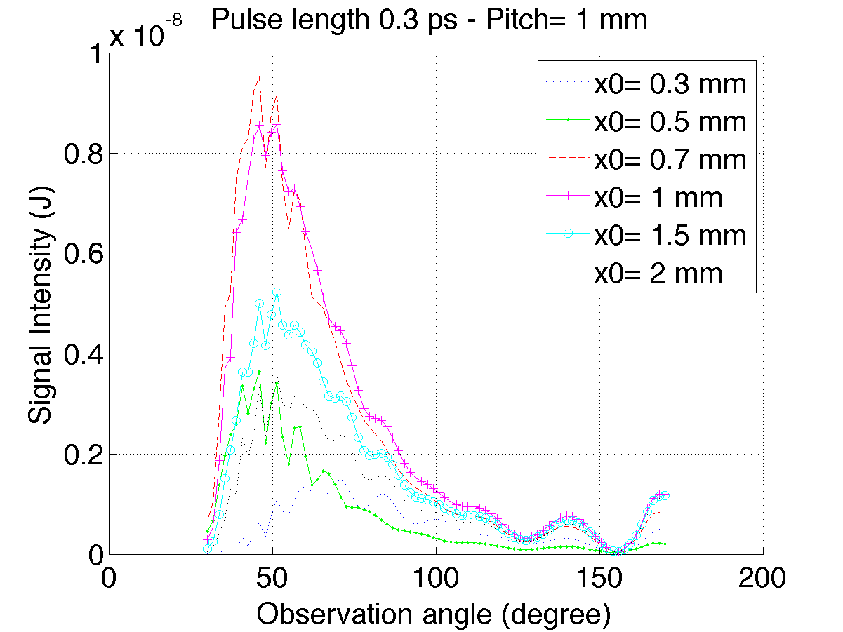
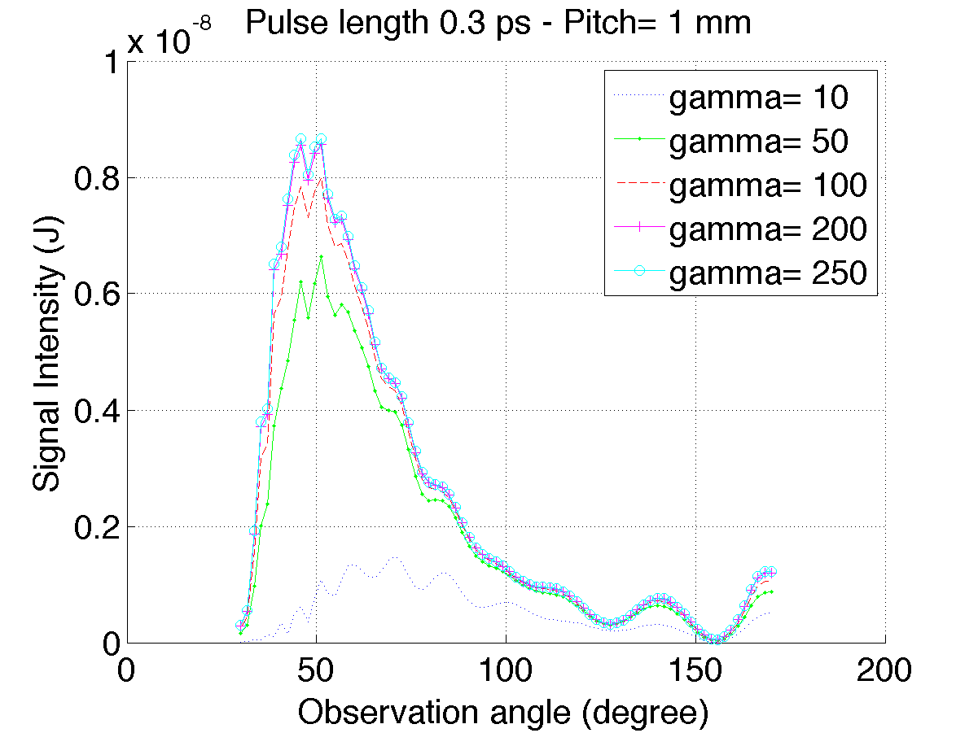
Perspectives
Accélérateurs laser-plasma
Avantage: pas besoin de se synchroniser avec la RF.
Exemple: Simulations dans le cadre de la collaboration DACTOMUS

Slide 15
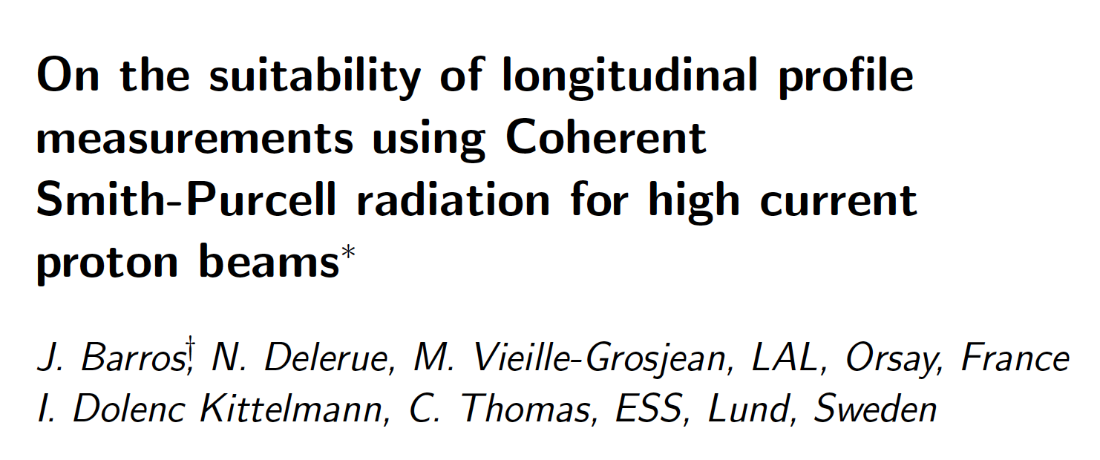
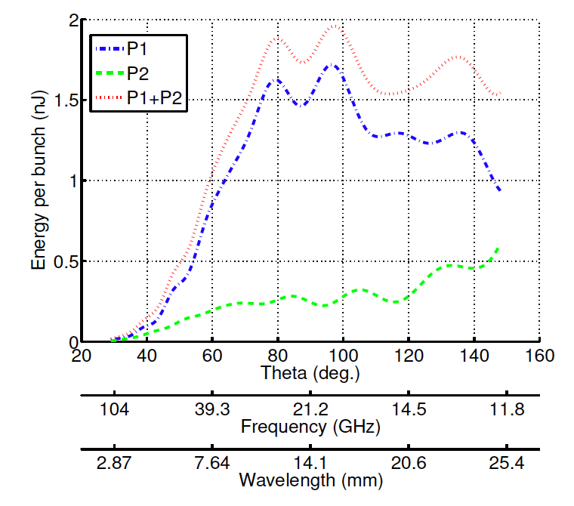
Perspectives
Accélérateurs fort courant protons
Les impulsions de protons sont souvent plus longues que les impulsions d’électrons.
À énergie égale, beta est plus faible.
Certaines machines ont cependant des paramètres intéressant.
Ex: ESS (partie haute énergie), 2,5 GeV, 3ps FWHM
IPAC’14 - THPME089

Slide 16
Perspectives
Linacs à récupération d’Énergie
Dans les linacs à récupération d’énergie, les modes d’ordre supérieurs peuvent impacter significativement la qualité du faisceau.
Une mesure précise en temps réel du profil longitudinal du faisceau permettrait de comprendre les déformations du faisceau pour les compenser.

Slide 17
Conclusions
Le rayonnement de Smith-Purcell permet de mesure le profil longitudinal d’un faisceau de particule.
Performances idéales pour des durée de faisceaux plus courtes que 10ps.
Deux expériences en cours: une à Frascati et une à Orsay (CLIO)
Applications possibles sur plusieurs machines en cours de conception ou construction.

